Slide 1
Otevřené zahrady Jičínska z. s.
Zasedání Výběrové komise MAS

Slide 2
Program:
Přivítání účastníků
Řádné proškolení ohledně výběru projektů, seznámení s Etickým kodexem, pravomocemi, odpovědností a postupem hodnocení
Stanovení hodnotící komise
Stanovení termínu pro setkání Hodnotící komise MAS a Výběrové komise MAS
Závěr

Slide 3
Etický kodex ve vztahu k hodnocení podaných žádostí o podporu.

Slide 4
Způsob hodnocení a výběr projektů
Hodnocení žádostí o podporu zajišťuje MAS.
Hodnocení probíhá podle interních postupů.
Výstupem hodnocení MAS je seznam žádostí o podporu, které MAS navrhuje ke schválení.
Seznam předá MAS Řídícímu orgánu IROP -> ŘO IROP provede závěrečné ověření způsobilosti vybraných projektů a kontrolu administrativních postupů MAS.

Slide 5
Proces hodnocení a výběr projektů
Kontrola přijatelnosti a formálních náležitostí
Věcné hodnocení projektů výběrovou komisí MAS
Schválení výběru projektů a alokace radou MAS
Oznámení o výběru, či nevybrání projektu k podpoře MAS.
Předání vybraných projektů na ŘO IROP.
Závěrečná kontrola ŘO IROP

Slide 6
Kontrola přijatelnosti a formálních náležitostí
První a zároveň nejnáročnější fáze hodnocení.
Kontroluje se vše.
Hodnocení se zapisuje do kontrolních listů -> tyto jsou již před ukončením výzvy schváleny ŘO IROP.
KL jsou složeny z kritérií přijatelnosti a kritérií formálních náležitostí.
Tyto se dále dělí na napravitelná a nenapravitelná.
Pokud žadatel nesplní nenapravitelné kritérium, nelze jej vyzvat k doplnění.

Slide 7
Věcné hodnocení
Druhá fáze hodnocení
Hodnotí se pouze ty projekty, které splnily podmínky formálních náležitostí a přijatelnosti
Provádí hodnotící komise MAS
Výstupem je seznam projektů seřazených dle počtu získaných bodů.

Slide 8
Příloha č. 2 - Kritéria věcného hodnocení
1. výzva - Otevřené zahrady Jičínska z. s. – IROP – Podpora složek IZS – technika pro IZS

Slide 9
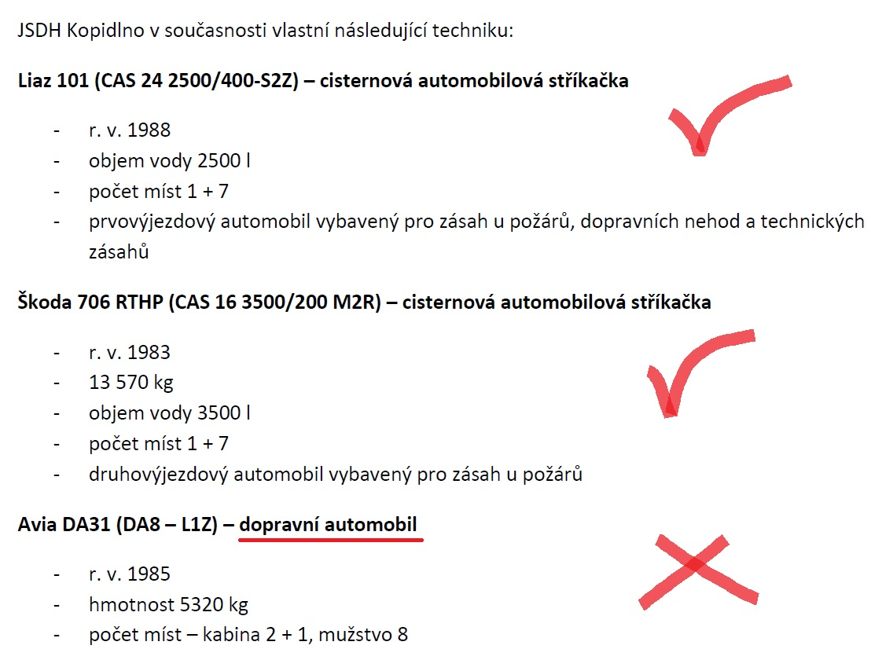
Studie proveditelnosti, str. 11.

Slide 10
Příští termín zasedání hodnotící komise s ohodnocenými projekty bude ………

Slide 11
Děkuji Vám za pozornost.

